Slide 1
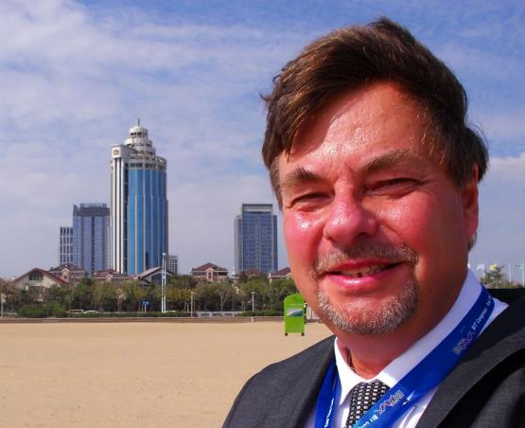
Svensk utbildning och lärarnas villkor måste förbättras
Professor Dr Peter Lohmander
Ledamot i SULFs förbundsstyrelse
Ledamot i Professorsföreningens styrelse i Umeå
SLU, Sweden, http://www.Lohmander.com
Peter@Lohmander.com
SULF-dagen vid Mälardalens Högskola
Onsdagen den 1 oktober 2014
Västerås: 10:00-11:00 (Alfa)
Eskilstuna: 14:00-15:00 (E208)

Slide 3
SULF-dagen vid Mälardalens Högskola
Onsdagen den 1 oktober 2014
Västerås:
09:30-10:00: SULF bjuder på kaffe/bullar (Utanför ALFA i länken)
10:00-11:00: Öppen föreläsning Professor Peter Lohmander, Ledamot i SULFs förbundsstyrelse,
"Svensk utbildning och lärarnas villkor måste förbättras".
11:00-12:00: Träffa representanter från SULF Centralt, men även lokalt vid Mälardalens högskola.
Öppen diskussion om framtidens högskola.
Eskilstuna:
13:30-14:00: SULF bjuder på kaffe/bullar (Utanför E208)
14:00-15:00: Öppen föreläsning Professor Peter Lohmander, Ledamot i SULF förbundsstyrelse,
"Svensk utbildning och lärarnas villkor måste förbättras".
15:00-16:00: Träffa representanter från SULF Centralt, men även lokalt vid Mälardalens högskola.
Öppen diskussion om framtidens högskola.

Slide 4
Sverige kan gratis få mycket bättre undervisning och forskning samt villkor för universitetslärare!
Detta låter otroligt men är sant!
Detta ska strax bevisas!
Det måste inte kosta mer för samhället att förbättra villkoren för svenska universitetslärare väldigt mycket.
Detta skulle också ge mycket stora förbättringar inom både forskning och undervisning!

Slide 5
Vad ger vetenskapens främsta företrädare vid den senaste internationella konferensen om kunskaper och ekonomi, för perspektiv och rekommendationer?

Slide 6

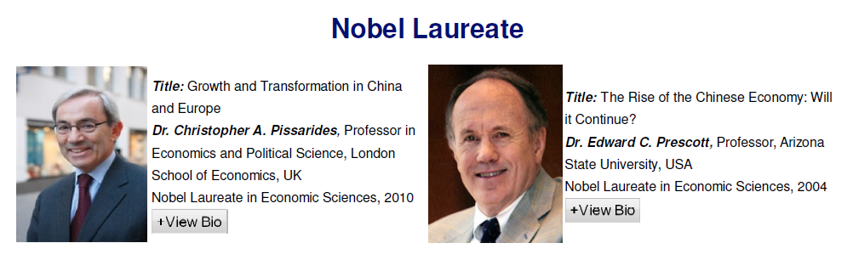

Slide 7
Konferensen genomfördes i Qingdao, Kina,
September 21-23, 2014.
Låt oss böja med att titta på denna stad.

Slide 8
Kina genomgår en
fantastisk utveckling
Samtidigt som Europa
lever i kris

Slide 9
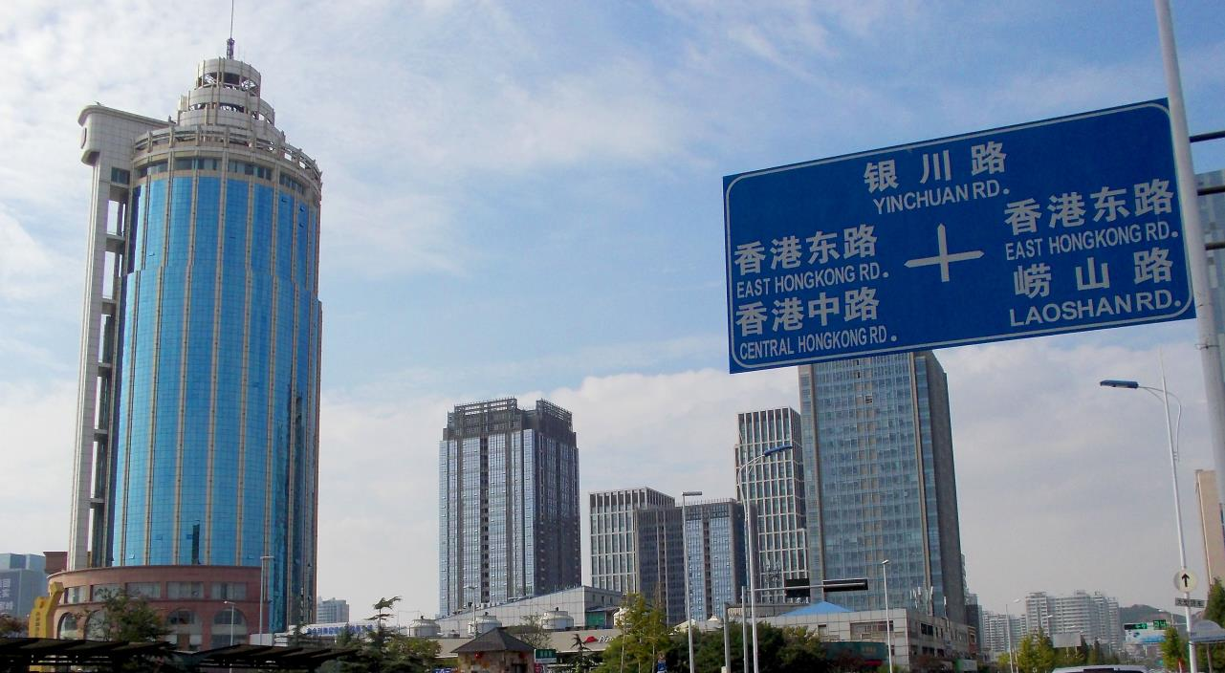

Slide 10
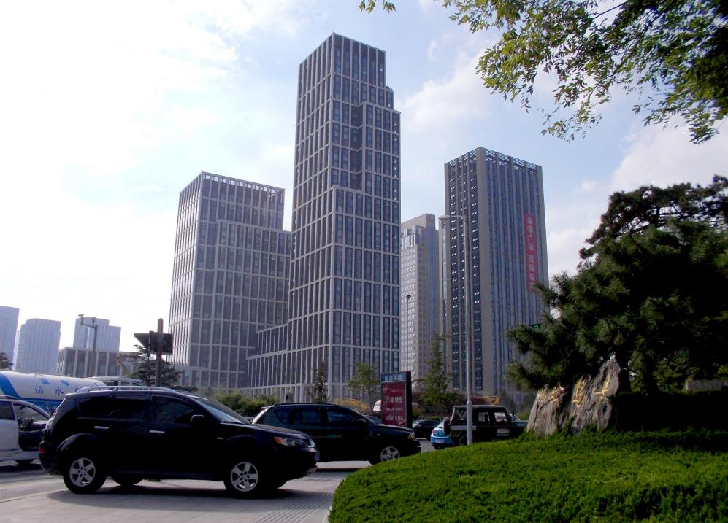

Slide 11
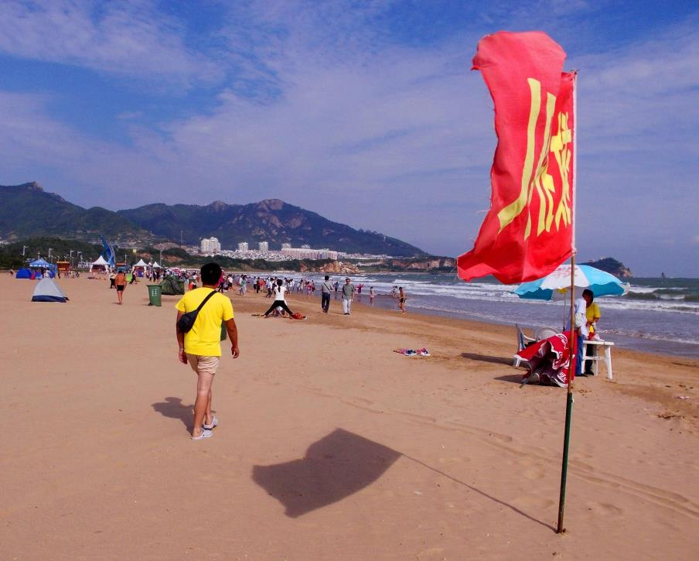

Slide 12
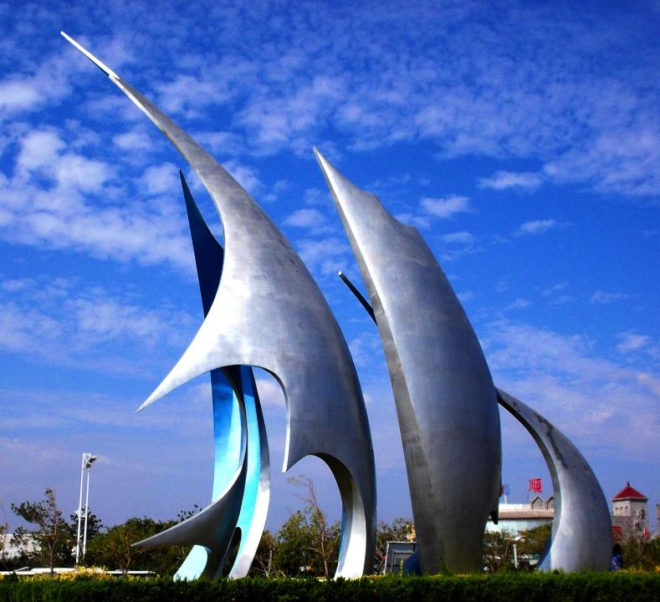

Slide 13
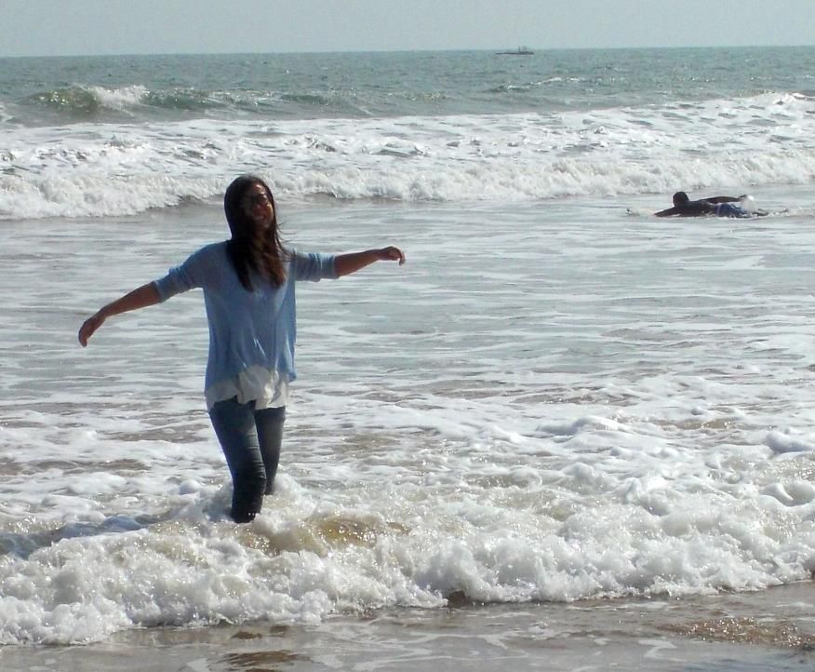

Slide 14
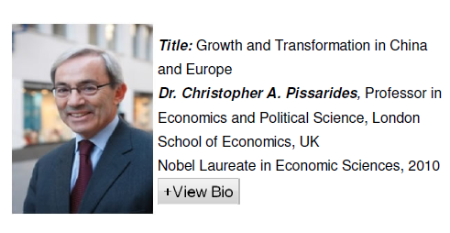

Slide 15
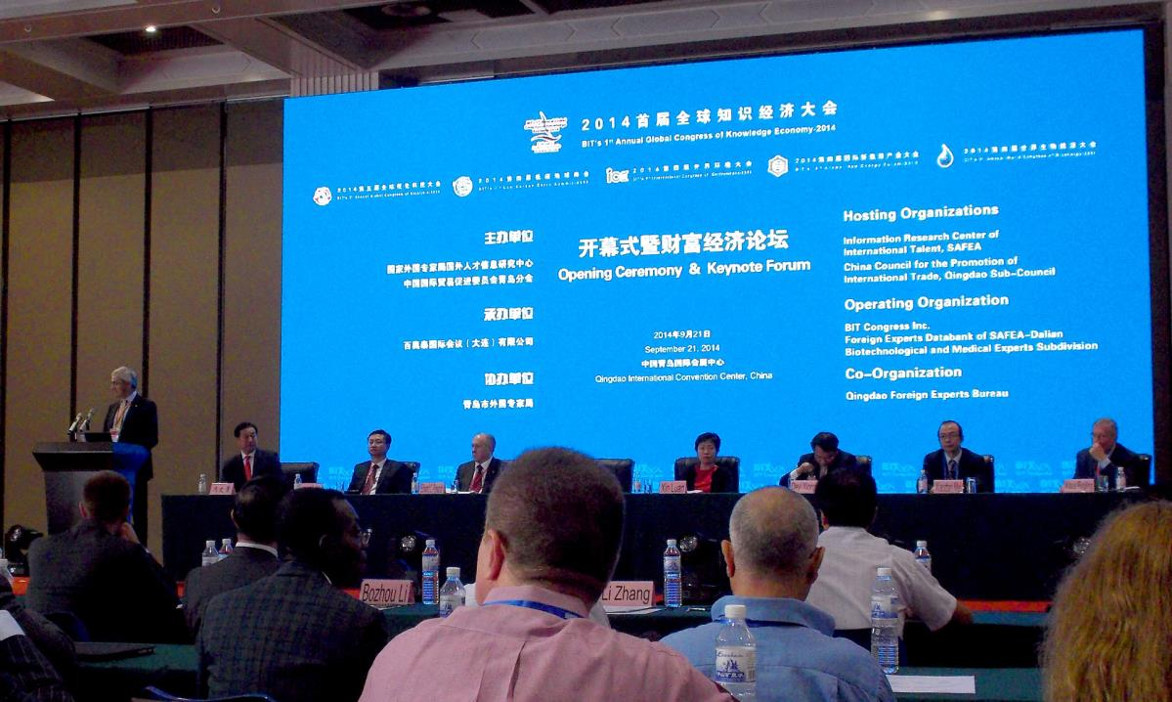

Slide 16
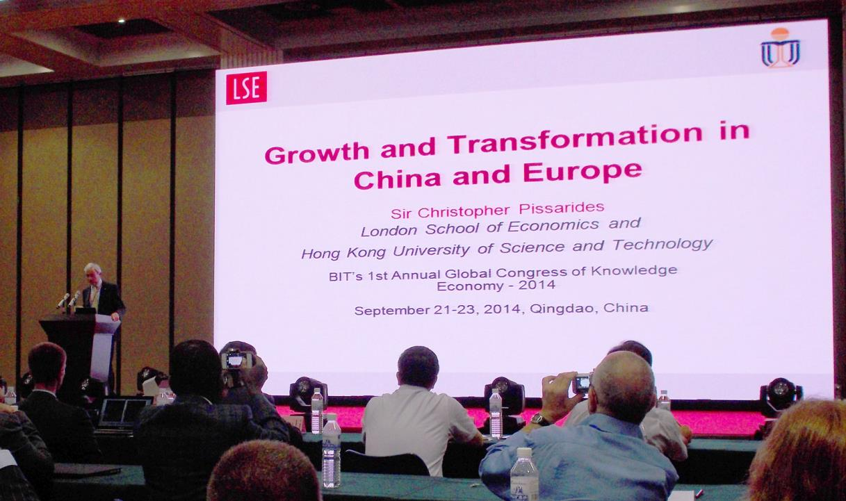

Slide 17
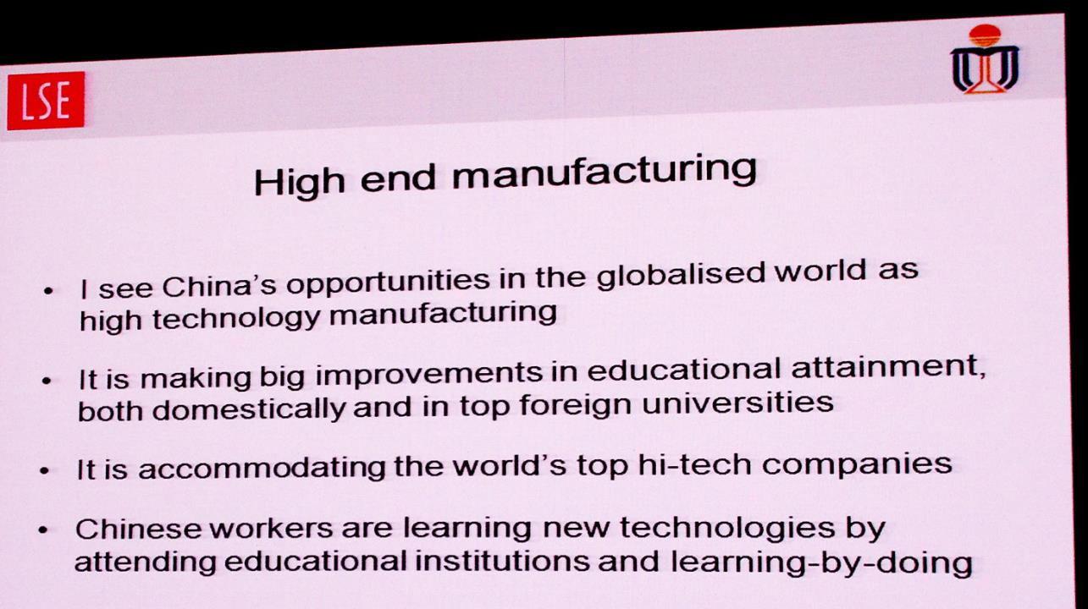

Slide 18
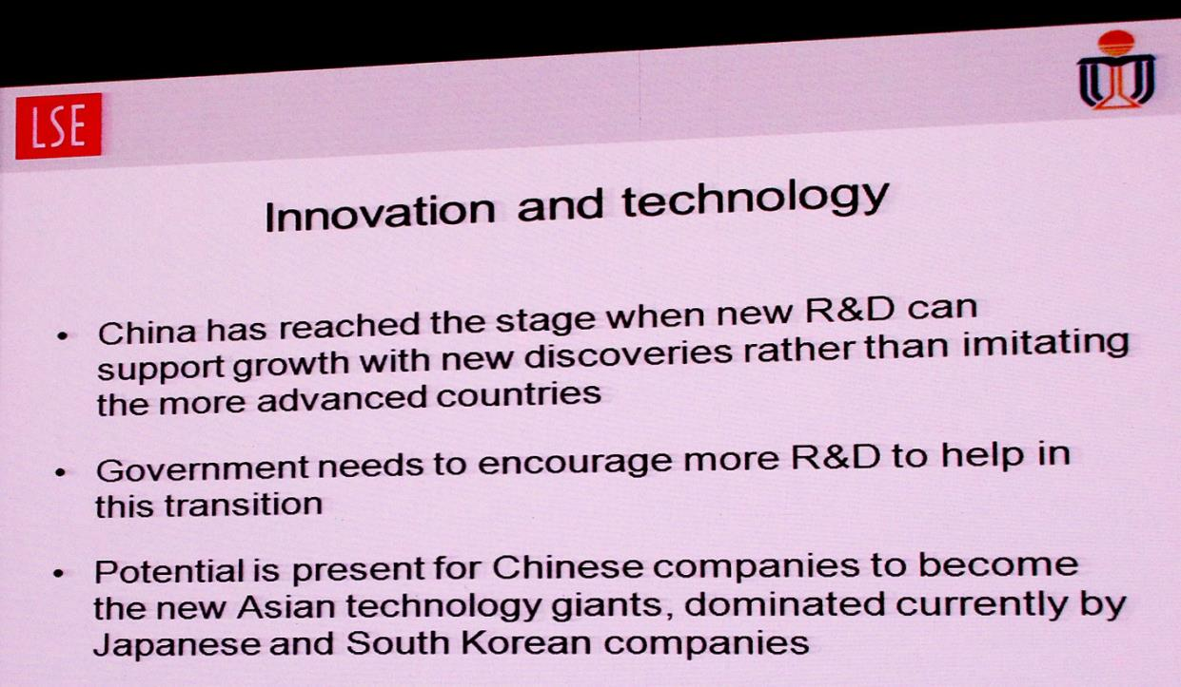

Slide 19
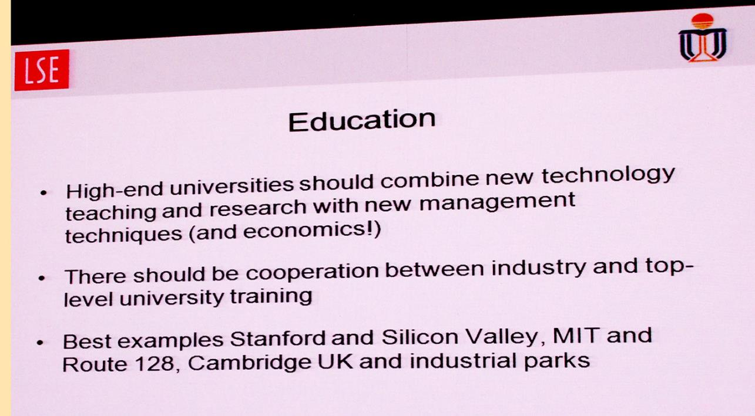

Slide 20
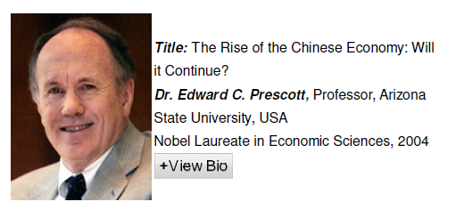

Slide 21
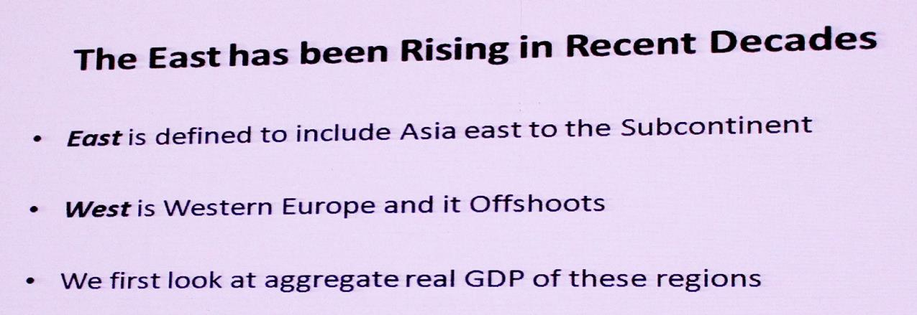

Slide 22
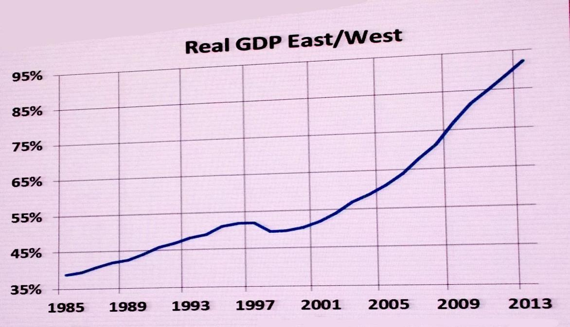

Slide 23
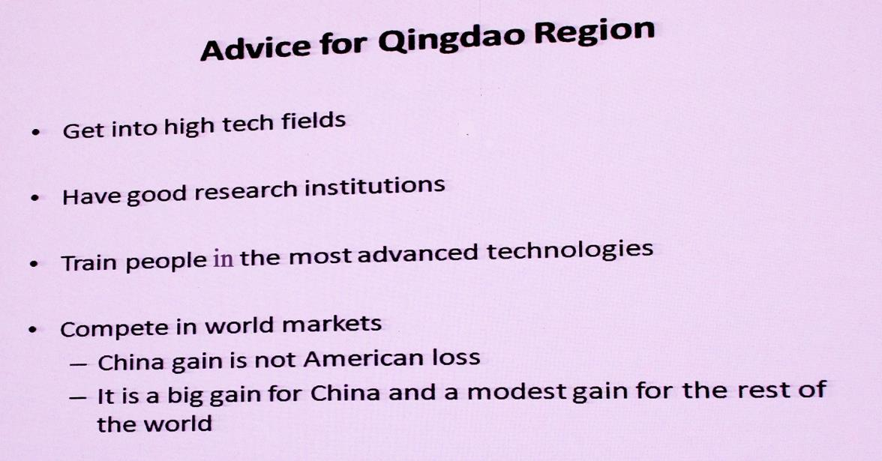

Slide 24
Vad sade de världsledande ekonomerna?
Asiens utbildningsresultat har nått mycket höga nivåer. Studenter
från Asien uppnår vanligen de i särklass bästa resultaten vid universitet i Europa och USA.
Asiens GDP växer mycket snabbt i jämförelse med Europas GDP.
Världens mest högteknologiska företag finns i Kina.
Kina bör satsa på världsledande högteknologisk industri.
Frågor:
Varför ska inte Sverige hänga med?
Vill vi i Sverige helt ge upp?

Slide 25
Vad säger OECD
om hur elevernas
kunskaper och färdigheter
är och utvecklas
i Sverige och andra länder?

Slide 26
Lohmander, P., OECDs perspektiv på högkvalitativa lärartjänster och resultat,
- samt kommentarer gällande utbildningar och lärartjänster på olika
formella nivåer i Sverige, PETER LOHMANDER OPTIMAL SOLUTIONS, 140408
http://www.Lohmander.com/PL_Om_Utb_140408.pdf

Slide 27
Anon, Nytt Pisa-fiasko för Sverige, Svenska Dagbladet, 2014-04-01, http://www.svd.se/nyheter/inrikes/nytt-pisa-fiasko-for-sverige_3421224.svd
OECD (2011), “Building a High-Quality Teaching Profession Lessons from around the world”, Background Report for the International Summit on the Teaching Profession, OECD PUBLISHING, 2, rue André-Pascal, 75775 PARIS CEDEX 16, OECD, 2011, www.oecd.org/publishing
Direktlänk: http://asiasociety.org/files/lwtw-teachersummit.pdf
OECD (2013), PISA 2012 Results in Focus: - What 15-year-olds know and what they can do with what they know, http://www.oecd.org/pisa/keyfindings/pisa-2012-results-overview.pdf

Slide 28
Tabell A1.
Källa: OECD (2013).
Definitioner och fler detaljer framgår av OECD (2013).

Slide 29
Det är inte bra att Sverige har lågt värde i kolumnen:
”MEAN SCORE i Matematik i Pisa 2012”.
(Sverige: 478, Finland: 519, Shanghai-China: 613)
Ett MYCKET ALLVARLIGARE PROBLEM med hänsyn till svensk forskning och utveckling är att Sverige har lågt värde i kolumnen:
”Share of top performers i Matematik i Pisa 2012”.
(Sverige: 8.0, Finland: 15.3, Shanghai-China: 55.4)

Slide 30
Varför är det så viktigt för forskningen och utvecklingen att ha stor andel ”top performers” i just ämnet matematik?
Praktiskt taget all forskning och utveckling inom områden som är avgörande för naturvetenskapliga, tekniska och ekonomiska genombrott bygger till stor del på matematiska modeller och analyser.
Detta är avgörande för länders utveckling och konkurrenskraft.
Utan mycket goda kunskaper och färdigheter i matematik, långt utöver ”medelkompetens”, förstår man inte teknologin fullständigt.
Det går inte att på djupet lära sig teknologin och det är omöjligt att bidra till ny kunskap utan mycket goda kunskaper och färdigheter i matematik.

Slide 31
Sverige har också hög andel ”low achievers” in matematik.
(Sverige: 27.1, Finland: 12.3, Shanghai-China: 3.8)
Dessutom har Sverige
3.3% sänkning av medelresultaten per år.

Slide 32
Sveriges lärare har också dåliga löner.

Slide 34
Kanske Sverige anställer lärare och bestämmer deras löner på fel sätt?

Slide 35
När nya lärare anställs så kan kanske undervisningen kan påverkas.
Har det någon betydelse för undervisningens kvalitet vem som bestämmer vilka som blir anställda som lärare?
När lärare får ingångslön och löneökningar så kanske detta påverkar lärares motivation och undervisning.
Har det någon betydelse för undervisningens kvalitet vem som bestämmer lärares löner och löneökningar?

Slide 37
Definitioner: Se Föregående sida.

Slide 38
Detta var allvarligt.
Hur är läget för Sveriges universitetslärare?
Har de ekonomiska och organisatoriska förutsättningar för att ge bästa möjliga undervisning?
Kan Sverige använda samma resurser på ett bättre sätt?

Slide 39
Observationer i Sverige:
Inget förtroende och inga fasta resurser
Det finns mycket få personer som har så många och så grundliga kompetensbedömningar som universitetslärare innan de anställs.
Ändå misstror systemet svenska universitetslärare så totalt att de ständigt ska behöva använda en mycket stor del av sin tid för att be om pengar för att få fortsätta arbeta.
Detta gör arbete vid universitet i Sverige mycket mindre attraktivt, det skapar psykosociala problem, det försämrar forskning och utbildning och det medför att högt kvalificerade forskare lämnar Sverige.

Slide 40
Osäkerheten för universitetslärare i Sverige är total, även för tillsvidareanställda och kvalificerad universitetslärare med flera decenniers anställningstid.
Tillsvidareanställda universitetslärare i Sverige kan bli uppsagda efter flera decenniers kvalificerat arbete.
Det enda som krävs om arbetsgivaren av något skäl vill bli av med en person är:
”arbetsbrist”
vilket anses vara detsamma som
”resursbrist”
vilket anses vara detsamma som att arbetsgivaren bestämt sig för att flytta pengar från någonting till någonting annat.
De så kallade turordningsreglerna betyder ingenting eftersom turordningskretsar arrangeras precis hur som helst, även med ”enmanskretsar”.
Det är inte endast universitetslärare utan tillsvidareanställning som lever i osäkerhet.

Slide 41
ARBETSFÖRHÅLLANDEN KAN VARA HUR ORÄTTVISA SOM HELST!
Arbetstiden och fördelningen av kurser på lärare kan vid svenska universitet fördelas precis hur som helst.
Arbetsgivaren kan bestämma ett en lärare ska undervisa många gånger fler timmar än en annan lärare.
Arbetsgivare kan omfördela intressanta kurser som en lärare har utvecklat under tio år till en annan lärare med mycket lägre kompetens. Arbetsgivaren kanske hellre vill ha en lärare med lägre lön. Arbetsgivaren kanske vill ha en lärare som går med på vad som helst. När detta har skett kan senare, kanske nästa år, den förste läraren sägas upp på grund av ”arbetsbrist”.
Den enskilde universitetsläraren har ingen säkerhet alls. Arbetsgivaren bestämmer i praktiken allt.

Slide 42
Effekter av osäkerheten
Alla måste ständigt fokusera på att skriva många olika ansökningar.
Ingenting garanterar att man får pengar till lön nästa år.
Man måste prioritera ”säkra kort” med enkla analyser som är möjliga att förklara på ett enkelt sätt för olika instanser.
Det är farligt att satsa långsiktigt, på att lära sig ny metodik inom ett svårt forskningsområde, som kanske kan ge mycket viktiga resultat först om fem eller sex år.

Slide 43
FÖRDRÖJNING
Eftersom universitetslärare inte har garanterad lön så är det nödvändigt att spara de goda ideerna till kommande ansökningar och inte publicera dessa innan man fått forskningsanslag för dem.
Därför medför nuvarande system i Sverige att viktiga ideer normalt fördröjs, kanske många år. I de flesta fall leder en ansökning inte till något anslag och ideerna kommer aldrig i tryck. Detta kan medföra mycket stora kostnader som aldrig utreds eller rapporteras.
Om den enskilde universitetsläraren har garanterade lönemedel så är det rationellt att omedelbart sammanställa och publicera intressanta ideer.

Slide 44
Osäkerhet i undervisningen leder till att alla måste gardera sig i forskningen
Universitetsläraren har inte någon garanti gällande hur många timmar undervisning som han/hon ska genomföra nästa år.
Därför är det nödvändigt att skriva ännu fler forskningsansökningar som med högsta sannolikhet aldrig ger pengar och aldrig kommer att ge några resultat.

Slide 45
Osäkerhet om undervisningsförutsättningar för enskilda universitetslärare reducerar insatser i planering och utveckling.
Universitetsläraren vet inte om han/hon ska ge den nu pågående kursen under kommande år.
Därför är det inte meningsfullt att utveckla bättre övningsmateriel, att förbättra presentationer, att skriva kurskompendier etc.
Det är inte heller meningsfullt att försöka arrangera större samordnade övningar med flera ämnesområden om man inte vet ramförutsättningarna i förväg.

Slide 46
Kurser förenklas och alla blir godkända
Man kan inte satsa för mycket tid och mental kraft på undervisningen eftersom den ändå inte ger några garantier för fortsatt lön och anställning.
Det gäller därför att ta bort avancerade delar av kursinnehållet som innebär att läraren måste förklara grundligt och några studenter behöver mycket tid för konsultationer. Med enkla kurser och krav så kommer dessutom en stor del av studenterna att klara av första tentamen och det behövs kanske ingen omtentamen. Detta krävs för att få in pengar till den egna lönen med hög säkerhet.

Slide 47
Sverige kan gratis få mycket bättre undervisning och forskning samt villkor för universitetslärare!
Detta låter otroligt men är sant!
Detta ska strax bevisas!
Det måste inte kosta mer för samhället att förbättra villkoren för svenska universitetslärare väldigt mycket.
Detta skulle också ge mycket stora förbättringar inom både forskning och undervisning!

Slide 48
1. Flytta pengar från forskningsråden direkt till fasta universitetslärartjänster!
2. Fastställ hur många timmar som en universitetslärare måste undervisa.
(Så är det redan, exempelvis i Danmark. Så var det också i Sverige, tidigare.)
Konsekvenser:
Enormt stor tidsbesparing för universitetslärarna. Universitetslärare vet att de har lön och behöver inte skriva tio olika ansökningar. Denna tid kan de lägga på forskning och undervisning.
Forskningsråden gör mycket stor tidsbesparing. Detta medför stora besparingar för samhället.

Slide 49
Universitetslärarna måste inte längre prioritera ”säkra kort” med enkla analyser som är möjliga att förklara på ett enkelt sätt för olika instanser.
Det blir meningsfullt att satsa långsiktigt, på att lära sig ny metodik inom ett svårt forskningsområde, som kanske kan ge mycket viktiga resultat först om fem eller sex år.

Slide 50
INGEN FÖRDRÖJNING
Eftersom universitetslärare har garanterad lön så är det inte nödvändigt att spara de goda förslagen till kommande ansökningar och fördröja publicerandet av dessa i väntan på forskningsanslag.
Detta kan medföra mycket vinster för samhället.
Om den enskilde universitetsläraren har garanterade lönemedel så är det rationellt att omedelbart sammanställa och publicera intressanta förslag.

Slide 51
Universitetsläraren vet hur många timmar undervisning som han/hon ska genomföra nästa år.
Därför måste man inte gardera sin privatekonomi genom att skriva ännu fler forskningsansökningar som med högsta sannolikhet aldrig ger pengar och aldrig kommer att ge några resultat.

Slide 52
Arbete vid universitet i Sverige blir mycket mer attraktivt.
Psykosociala problem minskas kraftigt.
Detta förbättrar forskning och utbildning.
Högt kvalificerade forskare lämnar inte Sverige.

Slide 53
Universitetsläraren vet att han/hon ska ge den nu pågående kursen under kommande år.
Därför är det meningsfullt att utveckla bättre övningsmateriel, att förbättra presentationer, att skriva kurskompendier etc.
Det är meningsfullt att försöka arrangera större samordnade övningar med flera ämnesområden eftersom man vet ramförutsättningarna i förväg.

Slide 54
Universitetsläraren är motiverad, kan och vill satsa tid och mental kraft på undervisningen. Det är inte längre nödvändigt att försöka bli av med undervisningen så fort som möjligt för att skriva tio nya ansökningar eftersom lön och anställning ändå är säkra.
Avancerade delar av kursinnehållet blir attraktiva arbetsuppgifter.
Läraren förklarar gärna grundligt även om några studenter behöver mycket tid för konsultationer. Detta är ju en del av långsiktig kompetensutveckling både för lärare och studenter.
De mest intresserade och skickliga studenterna kan läraren få intresserade av att bli doktorander, välja karriärer som universitetslärare och även samarbeta med inom kommande forskningsprojekt och doktorandkurser.

Slide 55
Läs gärna texterna på de följande sidorna.
De kan klickas fram via länkarna.

Slide 56
Lohmander, P., OECDs perspektiv på högkvalitativa lärartjänster och resultat, - samt kommentarer gällande utbildningar och lärartjänster på olika formella nivåer i Sverige, PETER LOHMANDER OPTIMAL SOLUTIONS, 140408
http://www.Lohmander.com/PL_Om_Utb_140408.pdf
Lohmander, P., Svensk utbildning kan förbättras, Eskilstunakuriren Debatt, 140527
http://ekuriren.se/ledareasikter/debatt/1.2373481-svensk-utbildning-kan-forbattras
http://www.Lohmander.com/PL_EK_debatt_140527.pdf
http://www.Lohmander.com/PL_EK_140527.pdf
Lohmander, P., Kontrollerade med bra villkor, Västerbottenskuriren Debatt, 140602
http://www.Lohmander.com/PL_VK_140602.pdf
http://www.vk.se/1203117/kontrollerade-med-bra-villkor

Slide 57
Lohmander, P., Ge universitetslärarna makt över utbildningen, Västerbottenskuriren Debatt, 130925,
http://www.Lohmander.com/PL_VK_130925.pdf
http://www.vk.se/986281/replik-ge-universitetslararna-makt-over-utbildningen
Lohmander, P., Vi missar målen, Krönika, Universitetsläraren, SULF, Nr 8, 2013
http://www.SULF.se/Universitetslararen/Arkiv/2013/Nummer-8-13/Vi-missar-malen/
http://www.Lohmander.com/PL_SULF_Kronika_8_2013_Vi_missar_malen.pdf

Slide 58
Frågor och förslag är mycket välkomna!
Hur ska vi i Sverige och SULF skapa en framgångsrik framtid?

Slide 59
Svensk utbildning och lärarnas villkor måste förbättras
Professor Dr Peter Lohmander
Ledamot i SULFs förbundsstyrelse
Ledamot i Professorsföreningens styrelse i Umeå
SLU, Sweden, http://www.Lohmander.com
Peter@Lohmander.com
SULF-dagen vid Mälardalens Högskola
Onsdagen den 1 oktober 2014
Västerås: 10:00-11:00 (Alfa)
Eskilstuna: 14:00-15:00 (E208)

